Slide 1
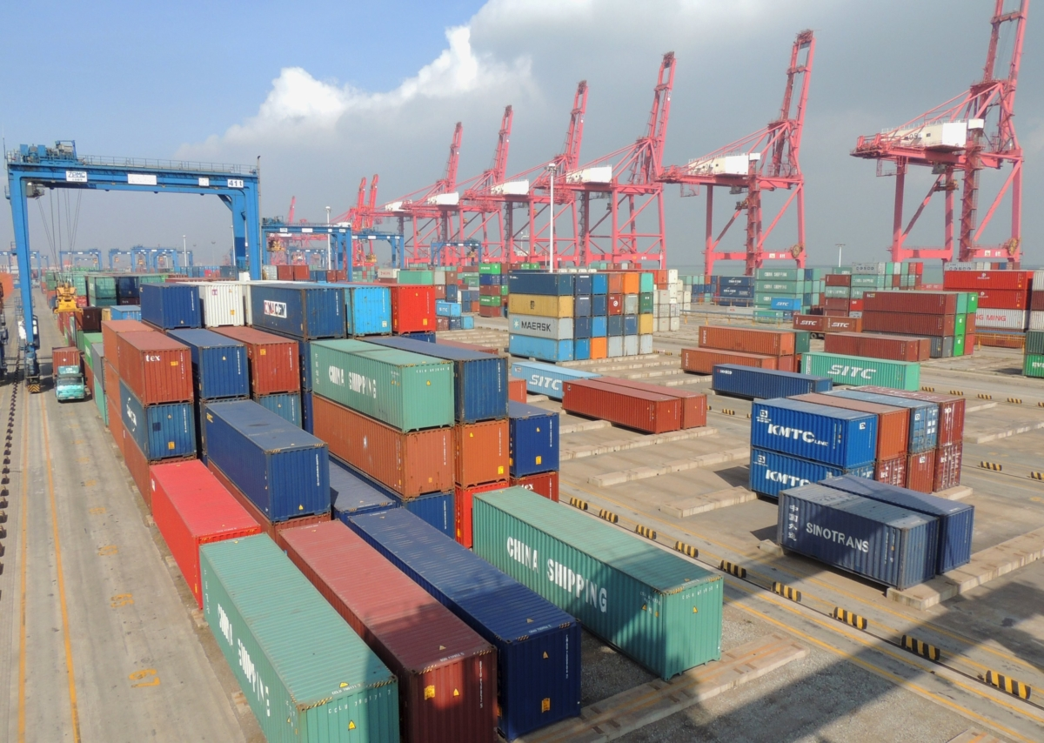
Тема 6. ВАНТАЖОПОТОКИ
6.3 Параметри вантажних потоків і методи їх вивчення

Slide 2
1. Розміри транспортних партій вантажів.
  4. Число найменувань вантажу в транспортних партіях.
  5. Середнє число найменувань вантажу в транспортних партіях.
  6. Число вантажних місць у транспортних партіях.
2. Середній розмір транспортної партії.
  7. Середнє число вантажних місць у транспортній партії.
  8. Тип і конструкція вантажних транспортних одиниць (транспортні пакети, контейнери).
  9. Розміри, маса брутто й маса нетто вантажних транспортних одиниць.
Вантажопотік характеризується наступними параметрами :
3. Відстань перевезень.
  10. Час прибуття або відправлення транспортних партій вантажів.
  11. Інтервали часу між прибуттям або відправленням транспортних партій вантажів.
  12. Середній інтервал часу між прибуттям або відправленням транспортних партій.
  13. Вартість транспортних партій вантажів.

Slide 3

Особливе місце при визначенні характеристик вантажопотоків займає нерівномірність перевезень.
Нерівномірність перевезення
Це зміна обсягу перевезень в тоннах у часі, тобто по кварталах, місяцях, тижнях, добі й годинах доби.
Нерівномірність перевезень оцінюється коефіцієнтом нерівномірності. Коефіцієнт нерівномірності обсягу перевезень визначають за формулою:
де ηw - коефіцієнт нерівномірності обсягу перевезень вантажів;
Wt ()max - максимальна величина вантажопотоку (вантажопотік у найбільш напружений період), т/год;
()W t ср - середня величина вантажопотоку, т/год.

Slide 4

Нерівномірність перевезень вантажу обумовлена нерівномірністю виробництва продукції і її споживання.
Нерівномірність виробництва продукції - незалежна змінна величина, до зміни якої, деякою мірою, повинна пристосовуватися транспортна організація.
Нерівномірність перевезень приводить до погіршення використання транспортних засобів і вимагає розробки й організації додаткових заходів.
Існують наступні методи вивчення вантажопотоків:
1) транспортно-економічного балансу;
2) нормативних показників;
3) прямого обліку.

Slide 5
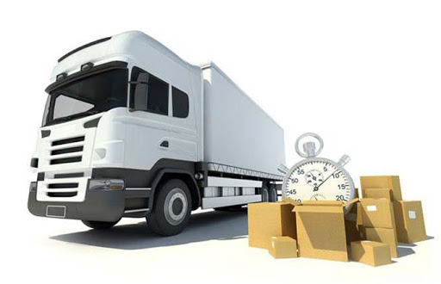
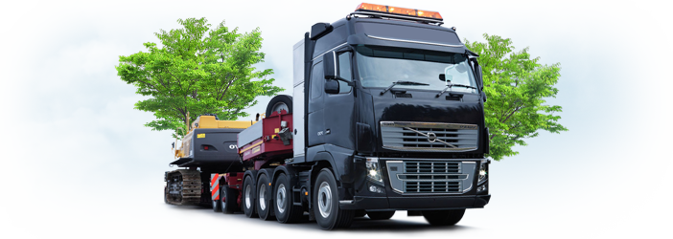
Транспортно-економічний баланс складають, виходячи з показників матеріального балансу на основі аналізу географічного розміщення ресурсів й їхнього розподілу в межах району.
З його допомогою встановлюють загальні розміри прибуття й відправлення продукції по районах, її вивіз, ввіз з інших районів, а також розподіл перевезення між різними видами транспорту.
Метод нормативних показників (питомих нормативів) використовують для встановлення залежності між виробництвом продукції й обсягом перевезень.
Сутність методу прямого обліку полягає в безпосередньому дослідженні вантажоутворюючих і вантажопоглинаючих пунктів по кожному об'єкту, визначає його кореспонденцію, повторність перевезень, кількість і структуру перевезених вантажів, розподіл перевезень за періодами року, використання транспортних засобів і їхню структуру.

